Slide 1
Характеристики 32-канального макета ПЭТ на основе сцинтиллятора GAGG в сочетании с SiPM
Научный руководитель: ассистент кафедры №40 Ф.А. Дубинин
Студент: А.Д. Конотоп Б20-102

Slide 2
Цель
Изучить основные характеристики макета Позитронно-эмиссионного томографа (ПЭТ)

Slide 3
Задачи
Изучить влияние параметра Hold Delay на измеряемую амплитуду сигнала
Оценить однородность отклика по каналам

Slide 4
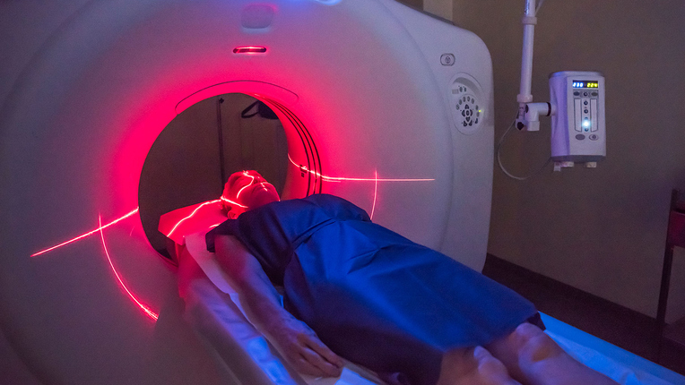
Немного о ПЭТ

Slide 5
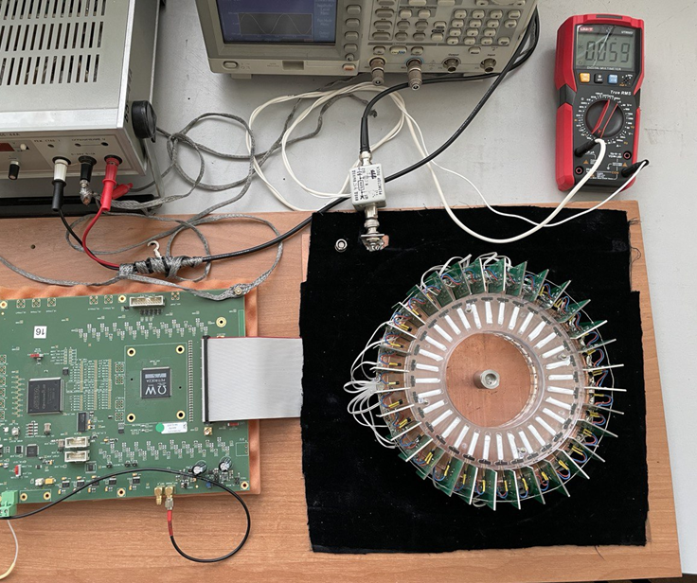
Установка
Рис. 1 Общий вид установки

Slide 6
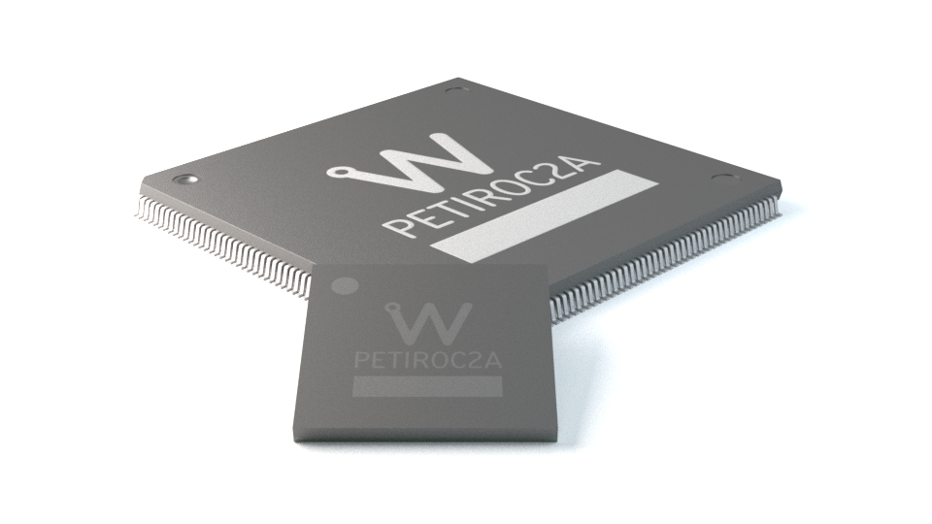
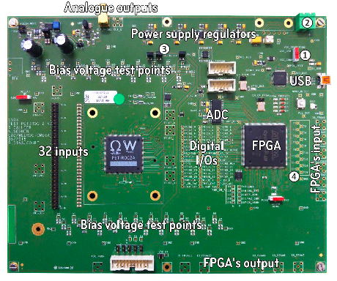
Petiroc 2A
Рис. 3 Плата Petiroc 2A
Рис. 2 ASIC Petiroc 2A

Slide 7
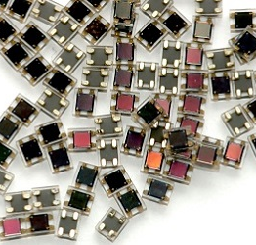
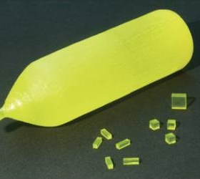
Сцинтиллятор и фотоумножитель
Рис. 5 Сцинтиллятор GAGG(Ce)
Рис. 4 SiPM

Slide 8
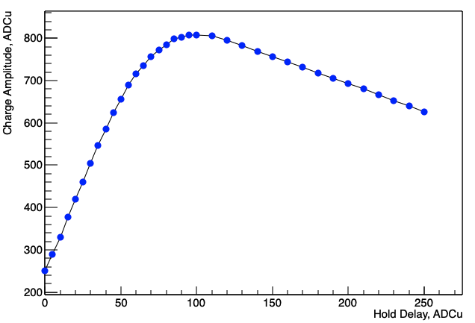
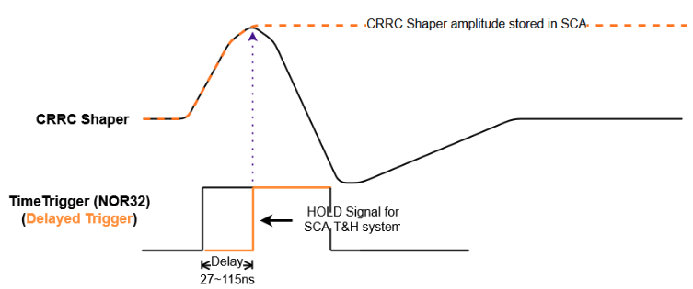
Оценка параметра Hold Delay
$$t_{h}≈27+0.34∙n (1)$$
Рис. 6 Зависимость амплитуды заряда от величины Hold Delay
Рис. 7 Механизм работы параметра Hold Delay

Slide 9
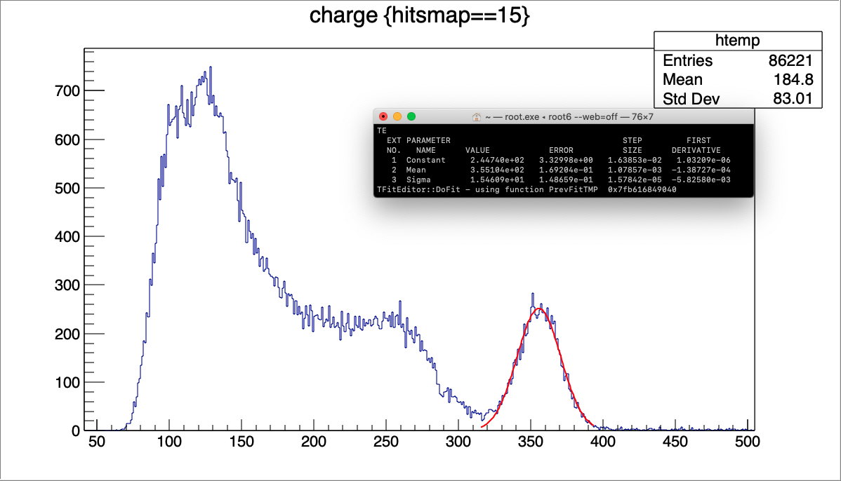
Сбор и анализ данных
Рис. 8 Спектр ¹³⁷Cs с одного из каналов

Slide 10
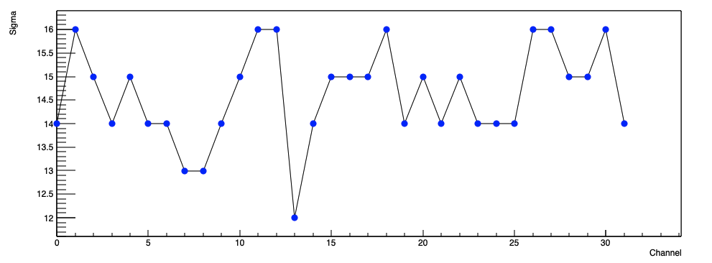
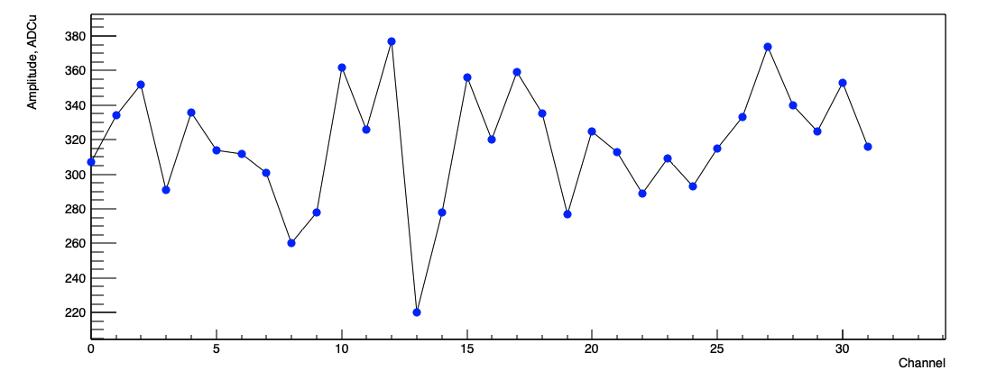
Статистика
Рис. 9 Значения амплитуд на каналах
Рис. 10 Энергетическое разрешение каналов
$$\begin{matrix} Amplitude:318 ADCu & σ_{a}=34 ADCu \\ Energy Res:15 ADCu & σ_{E}=1 ADCu\end{matrix}$$

Slide 11
Итоги
Изучена экспериментальная плата
Полностью изучено поставляемое ПО
Изучены особенности работы параметра Hold Delay
Завершён сбор и анализ данных одного из первых глобальных наборов данных с источником
Оценены общие отклонения в работе каналов от среднего значения, вычислены средние амплитуды и энергетические разрешения каналов
$$\begin{matrix} Amplitude:318 ADCu & σ_{a}=34 ADCu \\ Energy Res:15 ADCu & σ_{E}=1 ADCu\end{matrix}$$

Slide 12
Сумин не души пж Варламов не души пж
Д.А. Самарченко к вам вопросов нет…… сука……
(С) Алексей Денисович Манаконов, студент Б20-102
Спасибо за внимание!
По вопросам сотрудничества: Конотоп Алексей Давидович, +7(964)522-06-69, akonotop03@mail.ru

Slide 13
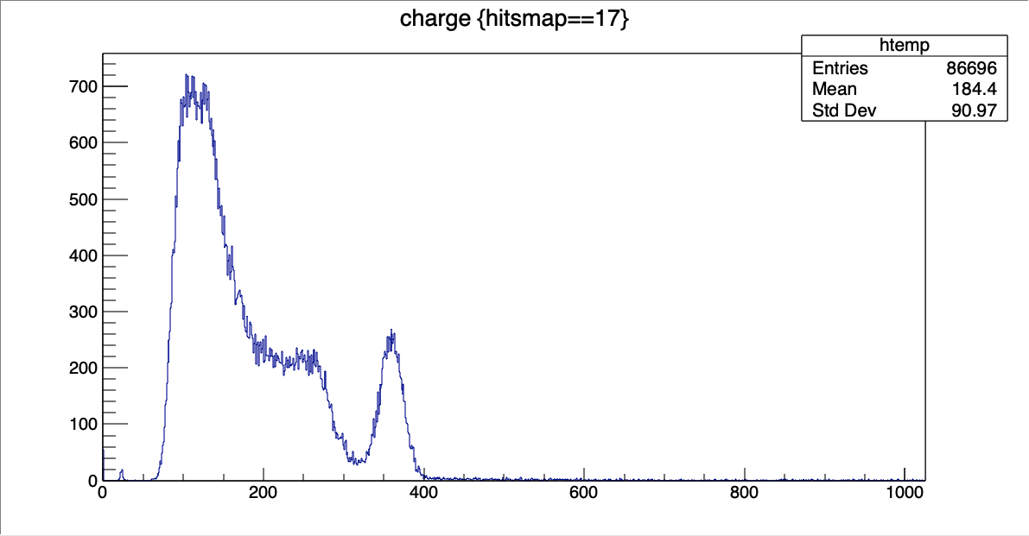
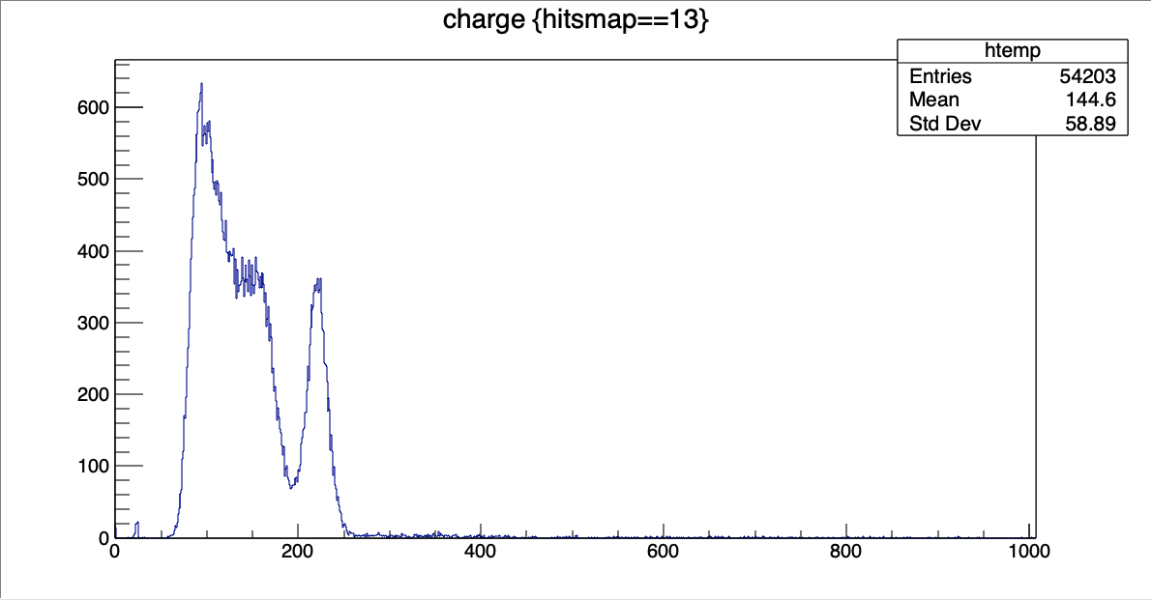

Slide 14
